Slide 1

PROCESOS DE

Slide 2
El procedimiento de Entrega-Recepción ordinaria es aquella que realizan los servidores públicos, como consecuencia de la separación temporal o permanente de su empleo, cargo o comisión por motivos distintos al establecido en la fracción anterior.
La finalidad del proceso de Entrega-Recepción es la entrega de los recursos financieros, humanos y materiales que, en el ejercicio de sus funciones hubieran tenido bajo la responsabilidad encomendada.

Slide 3
TIPOS DE ENTREGA
Cambio de centro de trabajo
Cierre ciclo escolar

Slide 4
CAMBIO DE CENTROS DE TRABAJO
DIRECTORES Y SUPERVISORES

Slide 5
PARTICIPANTES
Directora saliente
Director entrante
Supervisor
Jefe de sector
Representante SHYBG
2 testigos: Contralor y Representante del Consejo de Participación
OIC de los SEPEN

Slide 6
TEMPORALIDAD
15 días hábiles a partir del término de su empleo, cargo o comisión para la generación del acta.
20 días hábiles para solicitar aclaraciones de la entrega.
20 días para responder la solicitud de aclaración.

Slide 7
INTEGRACIÓN
4 Juegos Impresos de actas y formatos.
    1 Director Entrante
    1 Director Saliente
    1 Representante SHYBG
    1 Coordinador de Entrega-Recepción
1 Archivo Escaneado

Slide 8
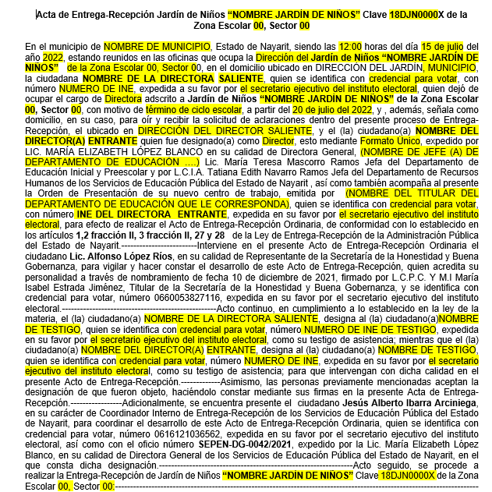
DATOS:
Plantel: Nombre, clave, zona, sector y domicilio.
Director saliente: Nombre, domicilio, datos de identificación oficial, fecha de conclusión de labores.
Director entrante: Nombre, datos de identificación oficial, oficio de designación, orden de presentación.
Testigos: Nombre, datos de identificación oficial

Slide 9
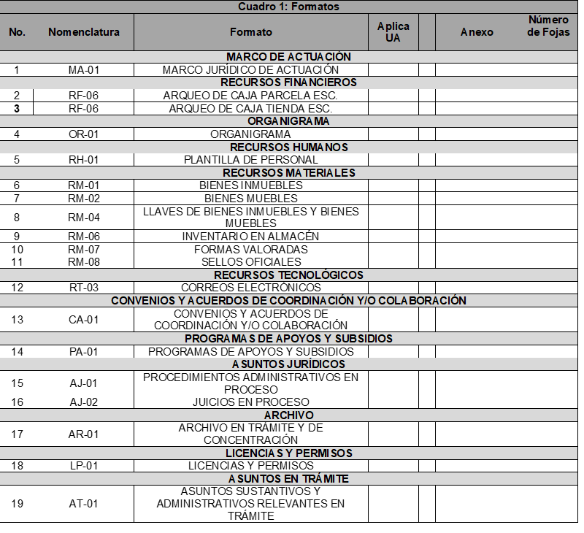
TABLA DE FORMATOS
APLICA: SI/NO
ANEXO: S/A o si tuviere clasificarlos “a), b), c)…”
NÚMERO DE FOJAS: Cantidad en número de hojas que abarca cada formato.

Slide 10
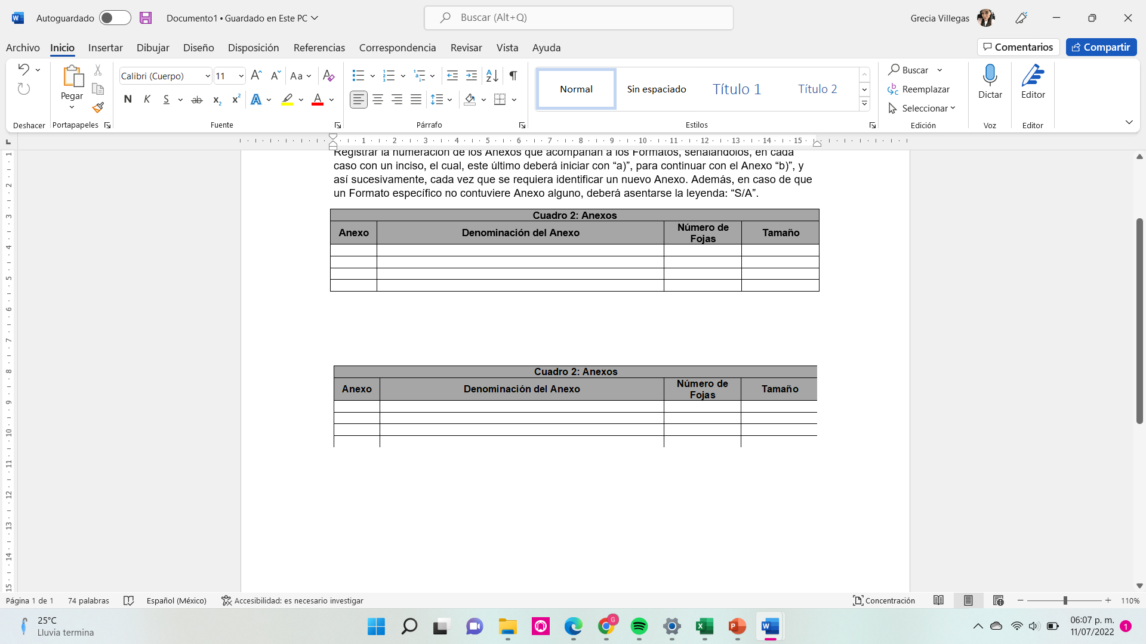
ANEXOS
ANEXO:
Continuar con la clasificación “a), b), c)…”
DENOMINACIÓN DE ANEXO: Nombre de los archivos que se anexan.
NÚMERO DE FOJAS: Cantidad en número de hojas que abarca cada formato.
EJEMPLO: Algo que no se encuentre esblecido en los formqtos anteriores

Slide 11
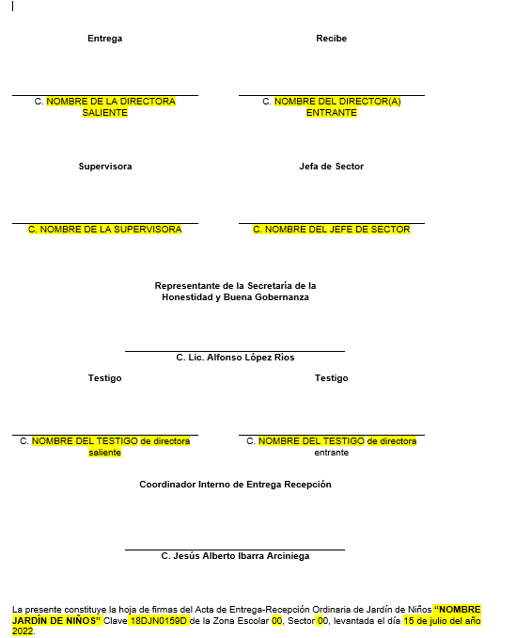
CIERRE DE ACTA
NOMBRE, CARGO Y FIRMAS DE:
Director saliente
Director entrante
Supervisor
Jefe de sector
Representante SHYBG
2 testigos
Coordinador Interno de los SEPEN

Slide 12
ACTA DE FIN DE CICLO ESCOLAR

Slide 13
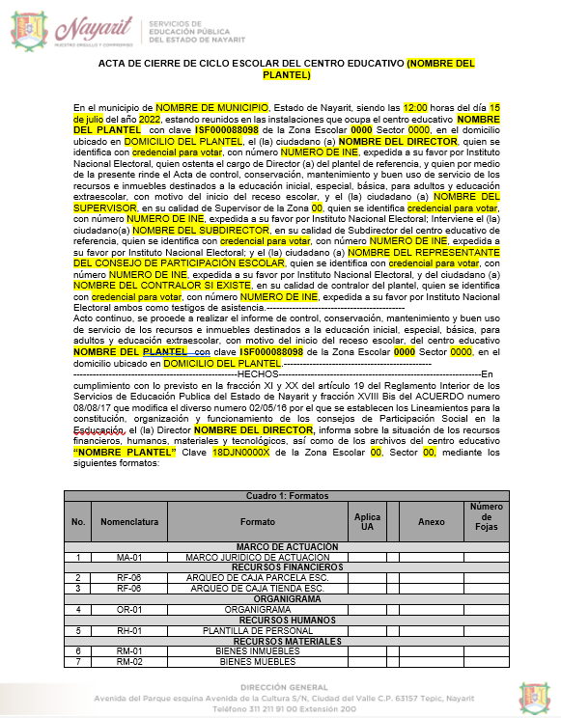
DATOS:
Plantel: Nombre, clave, zona, sector y domicilio.
Director: Nombre, domicilio, datos de identificación oficial, fecha de conclusión de labores.
Supervisor: Nombre, datos de identificación oficial, oficio de designación, orden de presentación.
Testigos: Nombre, datos de identificación oficial, de contralor y participante del Consejo de Participación Escolar

Slide 14
TABLA DE FORMATOS
APLICA: SI/NO
ANEXO: S/A o si tuviere clasificarlos “a), b), c)…”
NÚMERO DE FOJAS: Cantidad en número de hojas que abarca cada formato.

Slide 15
ANEXOS
ANEXO:
Continuar con la clasificación “a), b), c)…”
DENOMINACIÓN DE ANEXO: Nombre de los archivos que se anexan.
NÚMERO DE FOJAS: Cantidad en número de hojas que abarca cada formato.

Slide 16
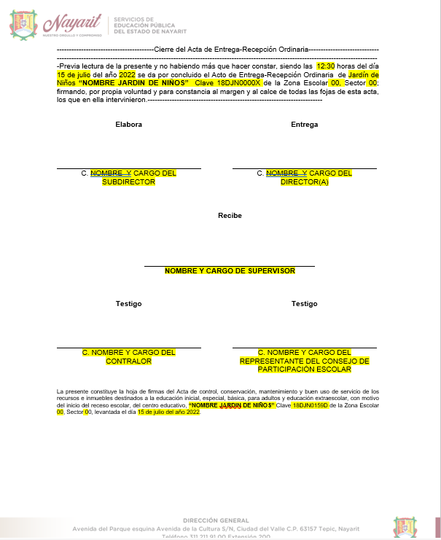
CIERRE DE ACTA
NOMBRE, CARGO Y FIRMAS DE:
Director
Subdirector
Supervisor
2 testigos: Contralor y Representante del Consejo de Participación Escolar
Se hace la adecuación según al personal con el que cuente cada plantel.

Slide 17
FORMATOS
Acta de Entrega-Recepción
Acta de Cierre de Ciclo Escolar

Slide 18
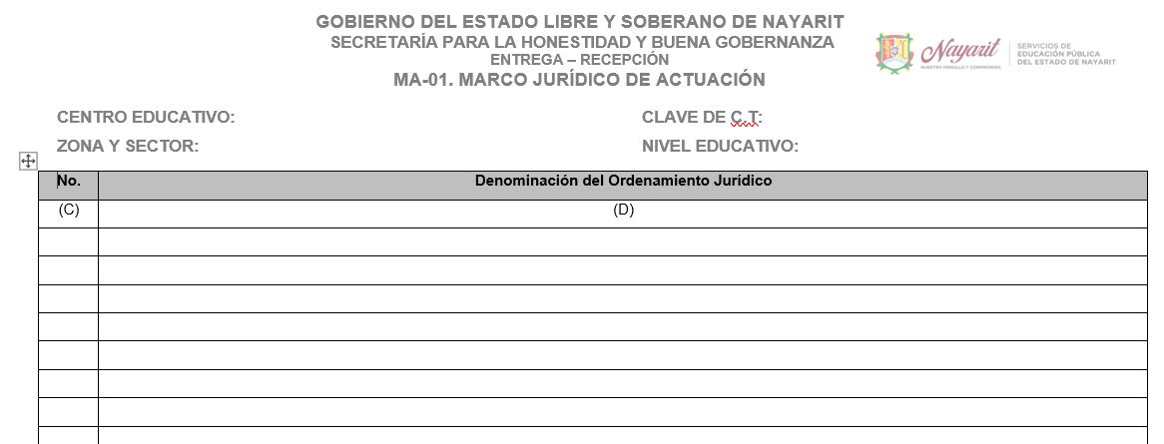
MARCO JURÍDICO DE ACTUACIÓN
Datos del plantel
Número consecutivo
Ordenamientos jurídicos federales y estatales aplicables y vigentes (Ley, Reglamento, Acuerdo, Reglas de Operación, Manual, Lineamiento, Circulares y demás instrumentos jurídicos que regulen la estructura, funcionamiento, atribuciones y funciones).

Slide 19
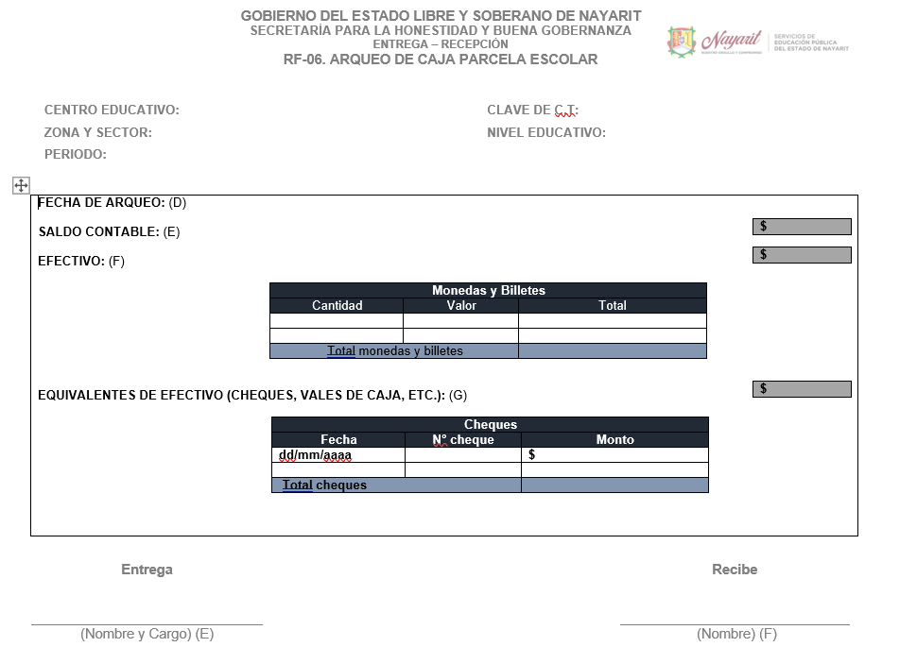
ARQUEO DE CAJA PARCELA ESCOLAR

Slide 20
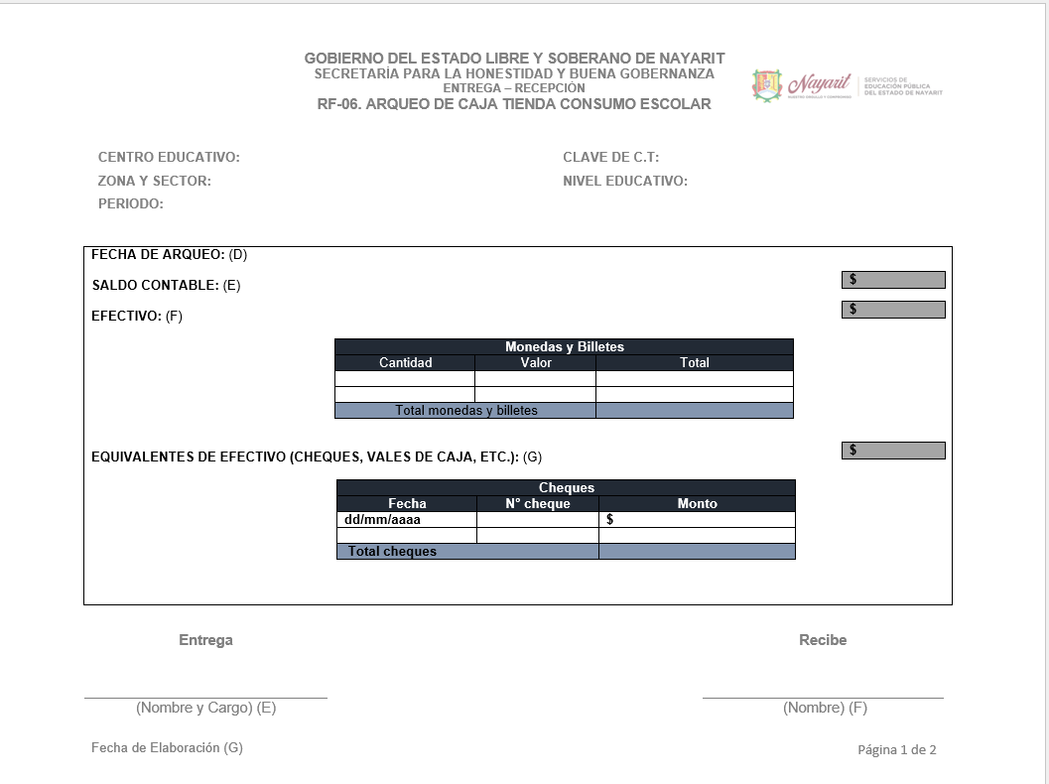
ARQUEO DE CAJA TIENDA ESCOLAR

Slide 21
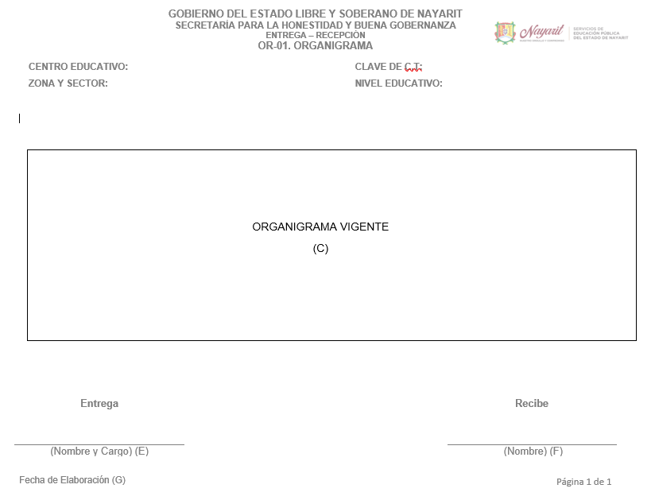
ORGANIGRAMA

Slide 22
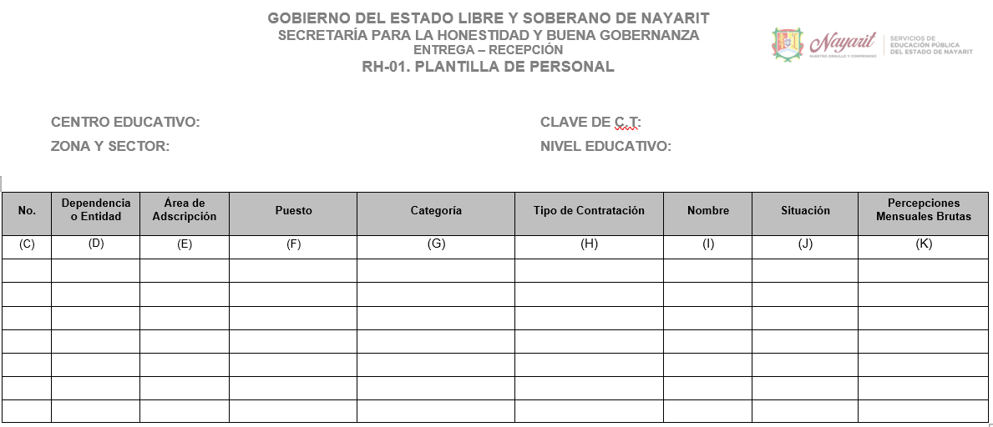
RECURSO HUMANOS

Slide 23
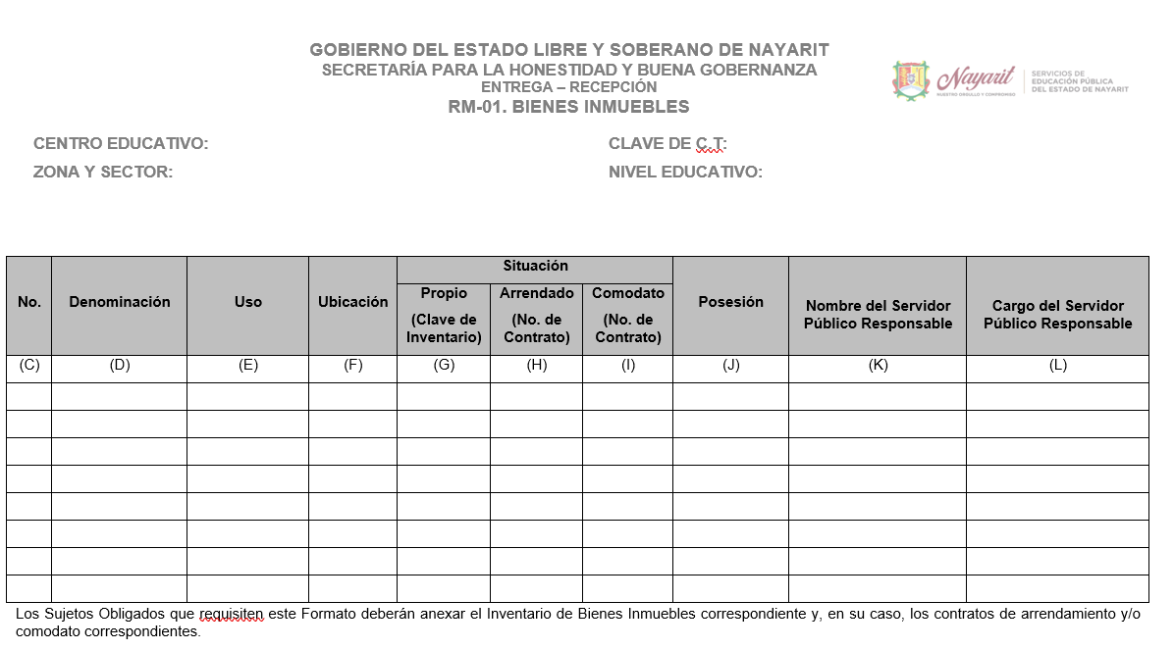
BIENES INMUEBLES

Slide 24
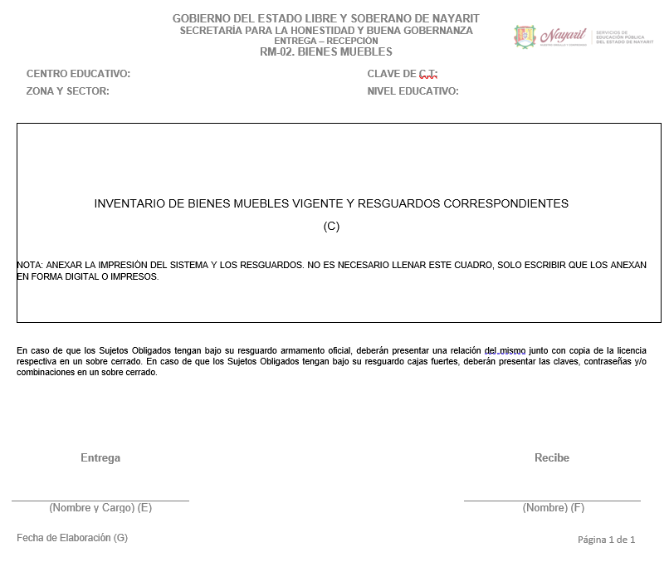
BIENES MUEBLES

Slide 25
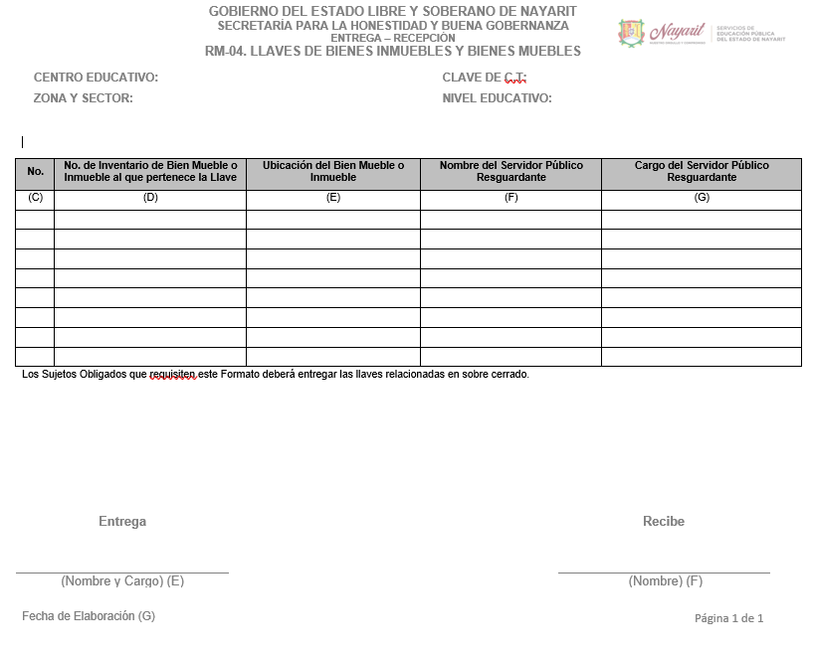
LLAVES DE BIENES MUEBLES E INMUEBLES

Slide 26
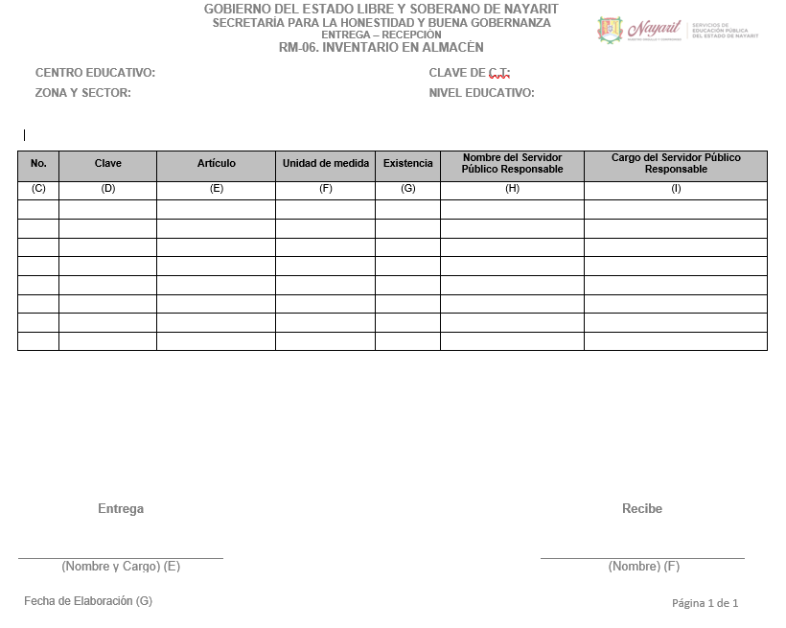
INVENTARIO EN ALMACÉN

Slide 27
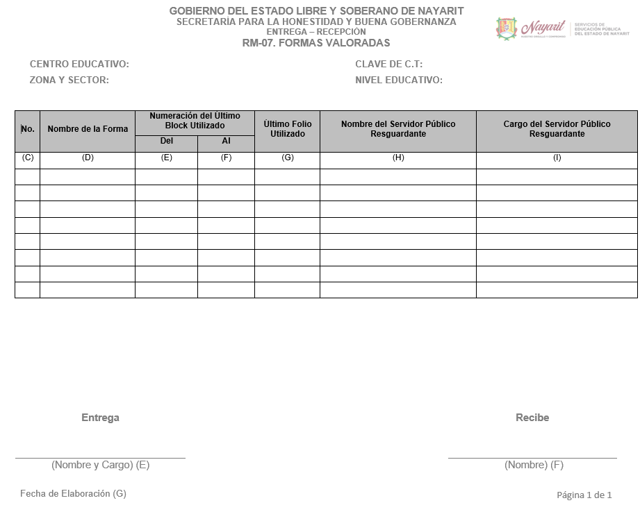
FORMAS VALORADAS

Slide 28
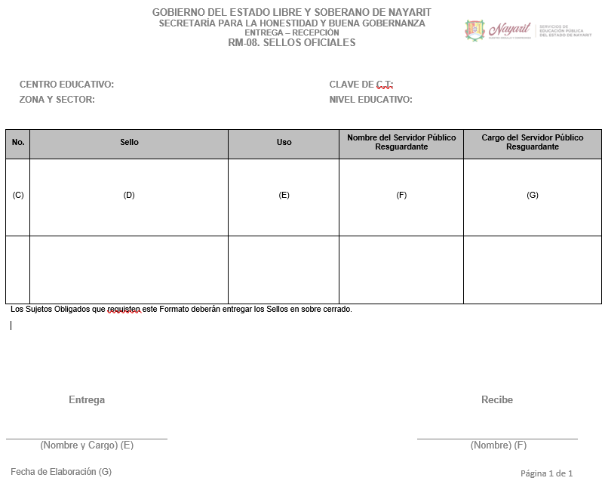
SELLOS OFICIALES

Slide 29
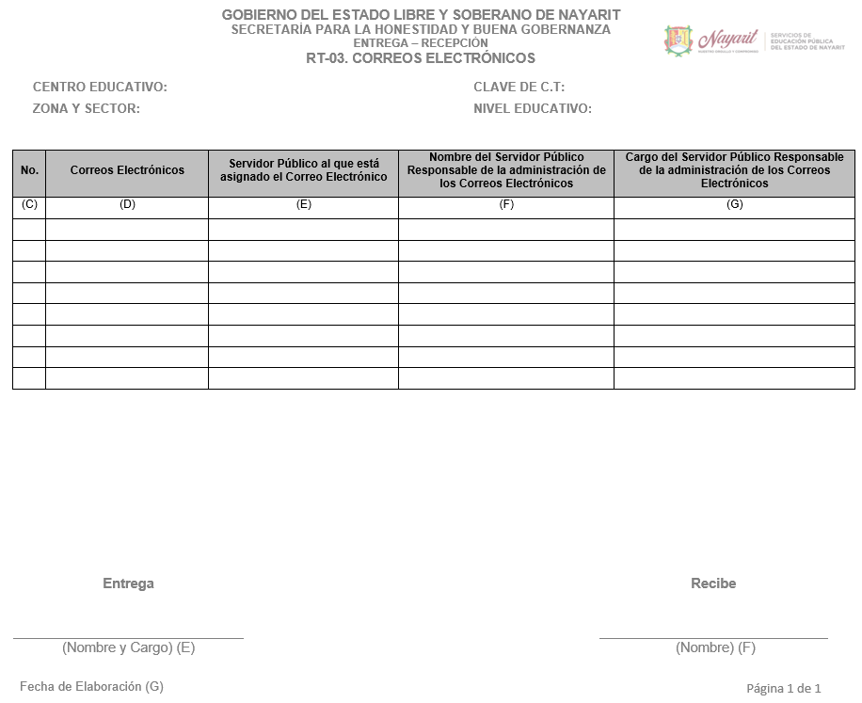
CORREOS ELECTRÓNICOS

Slide 30
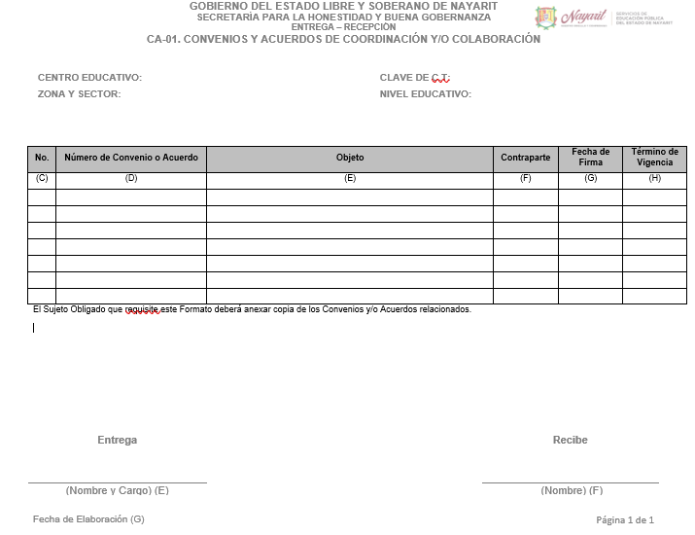
CONVENIOS Y ACUERDOS DE COORDINACIÓN Y/O COLABORACIÓN

Slide 31
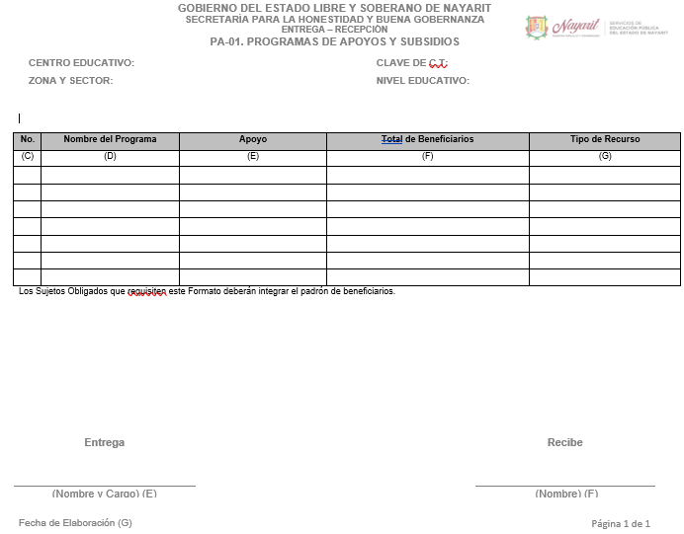
PROGRAMAS DE APOYOS Y SUBSIDIOS

Slide 32
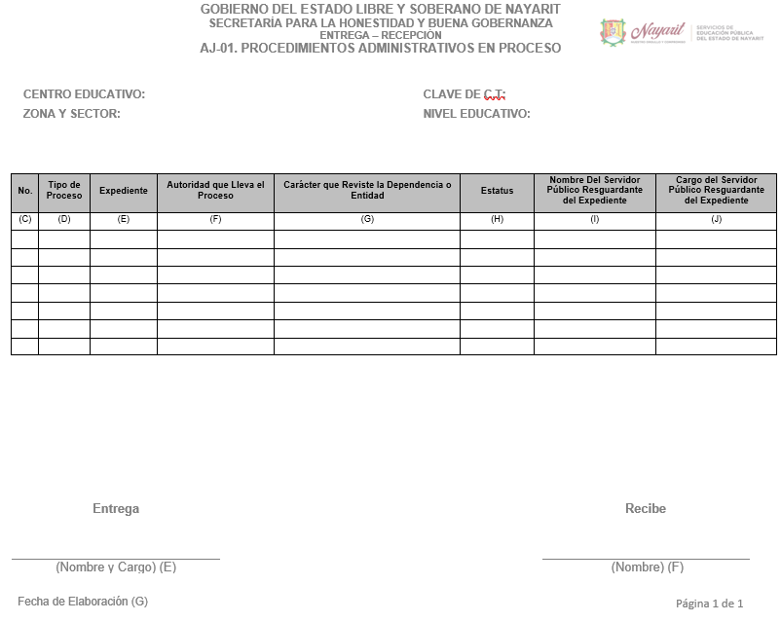
PROCEDIMIENTOS ADMINISTRATIVOS EN PROCESO

Slide 33
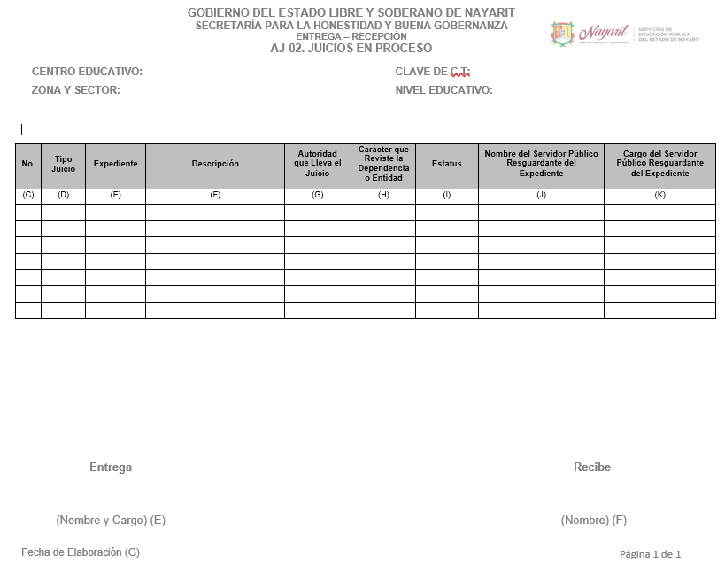
JUICIOS EN PROCESO

Slide 34
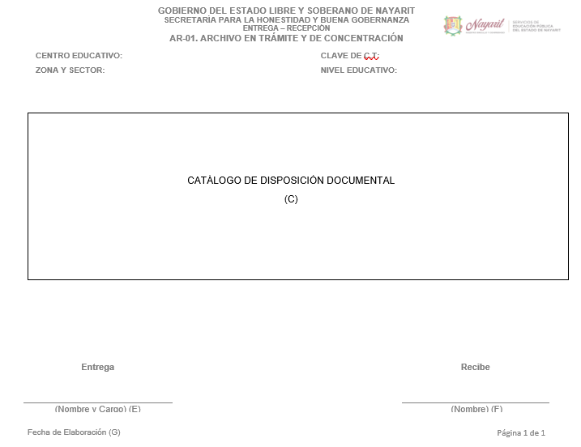
ARCHIVO EN TRÁMITE Y DE CONCENTRACIÓN

Slide 35
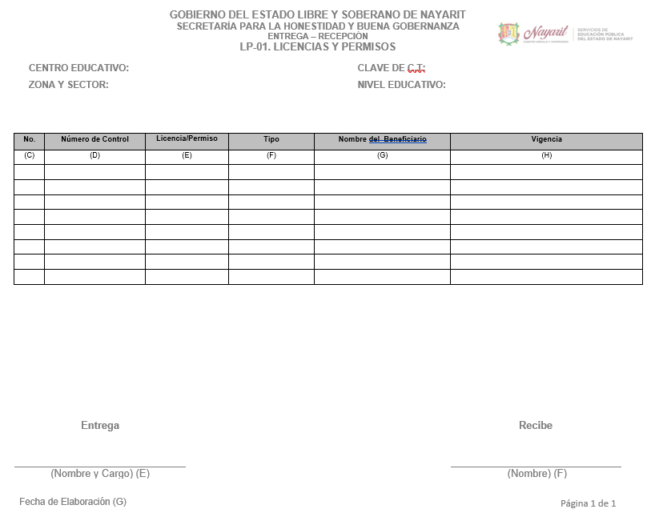
LICENCIAS Y PERMISOS

Slide 36
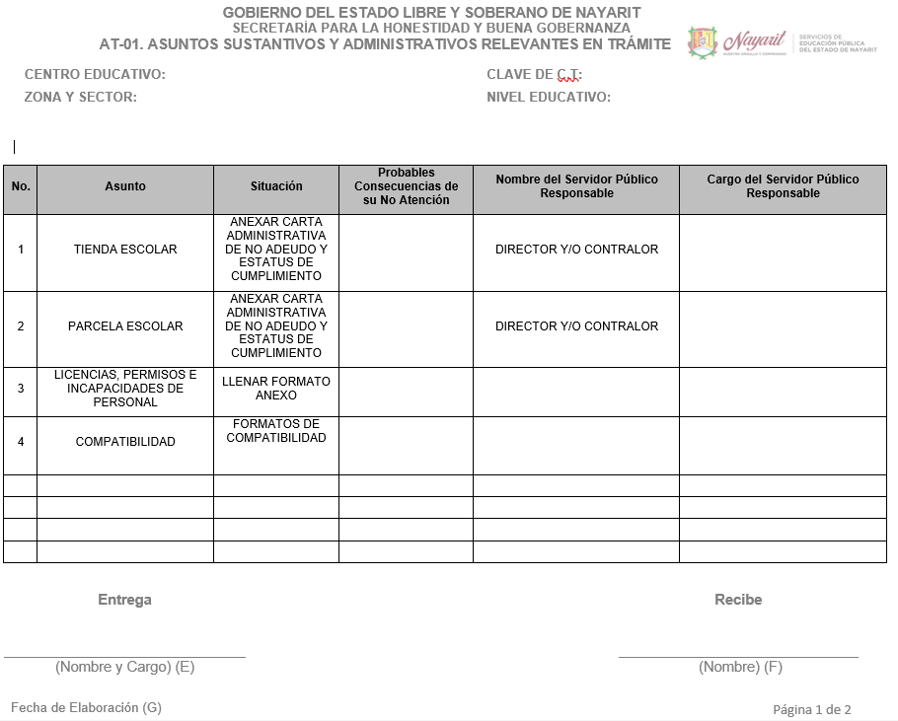
ASUNTOS SUSTANTIVOS Y ADMINISTRATIVOS RELEVANTES EN TRÁMITE

Slide 37
ASUNTOS SUSTANTIVOS Y ADMINISTRATIVOS RELEVANTES EN TRÁMITE

Slide 38
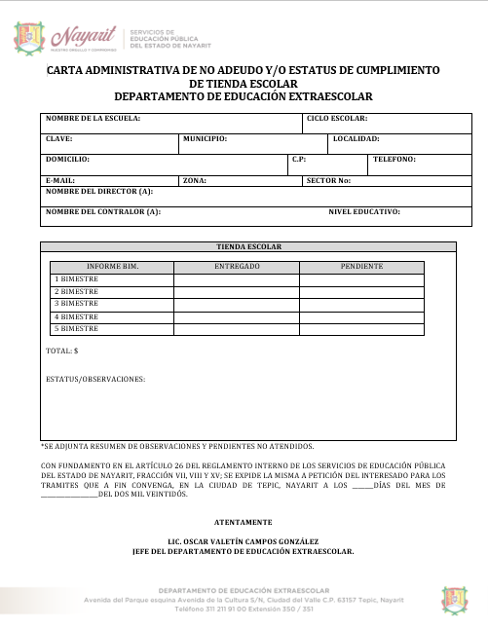
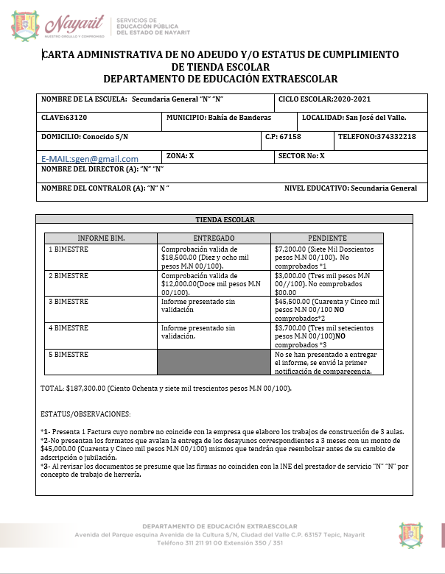
CARTA DE NO ADEUDO PARCELAS
Expedida por el departamento de Educación Extraescolar.

Slide 39
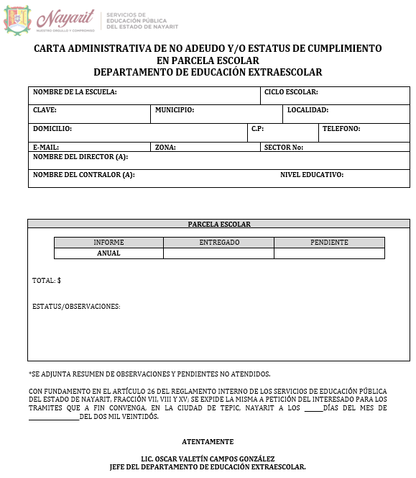
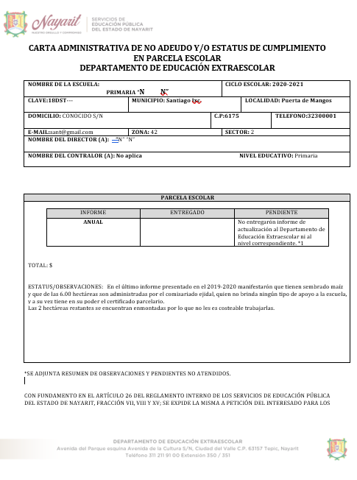
CARTA DE NO ADEUDO PARCELAS
Expedida por el departamento de Educación Extraescolar

Slide 40
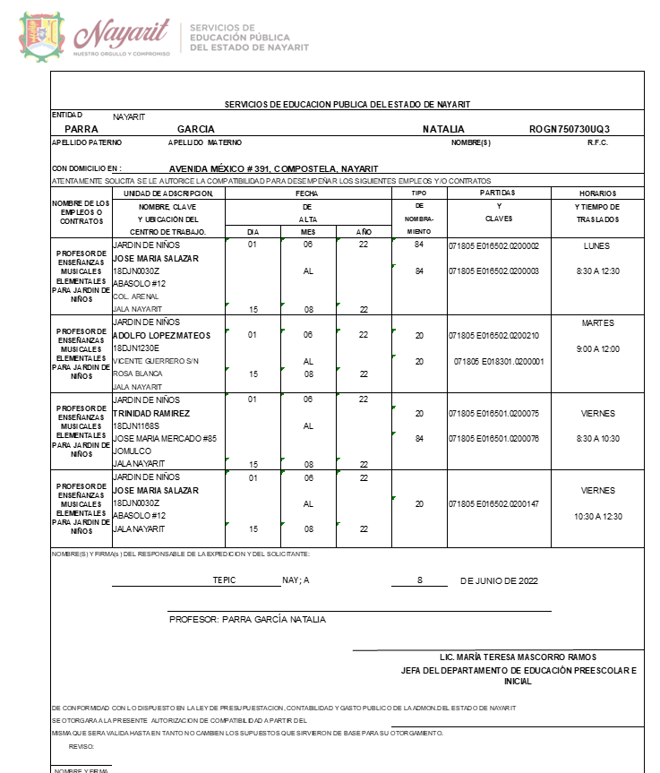
COMPATIBILIDAD
Expedida por cada nivel.

Slide 41
ACTA RESPONSIVA
Es en caso de que exista personal a cargo de la información que se proporciona a quien elabora cada acta, o al servidor público saliente.

Slide 42
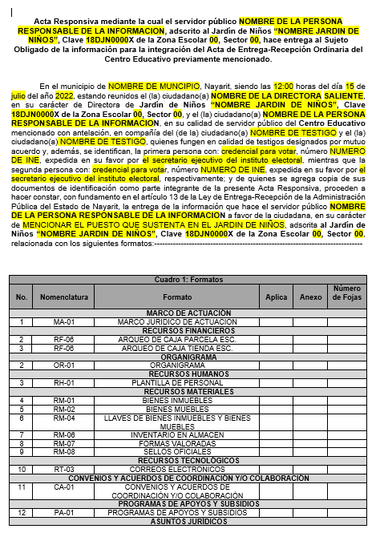
APLICA: SI/NO
ANEXO: S/A o si tuviere clasificarlos “a), b), c)…”
NÚMERO DE FOJAS: Cantidad en número de hojas que abarca cada formato.

Slide 43
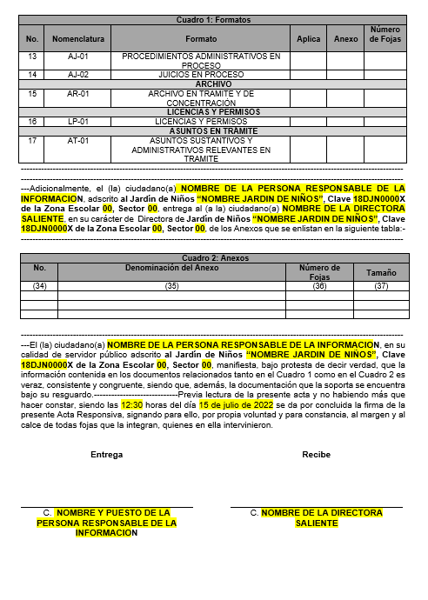
APLICA: SI/NO
ANEXO: S/A o si tuviere clasificarlos “a), b), c)…”
NÚMERO DE FOJAS: Cantidad en número de hojas que abarca cada formato.

